Slide 1


POR: LUIS DIÉGUEZ BARRIO
2ºASIR

Slide 2
ÍNDICE DEL PROYECTO
Resumen del proyecto
Tecnologías a utilizar
Diagrama de tecnologías
Demostración

Slide 3
RESUMEN DEL PROYECTO
Este proyecto se divide principalmente en 3 secciones.
Server-side: Referido al servidor de las páginas web.
Client-side: Referido al cliente de las páginas web.
Virtualización: Los servicios que van a estar disponibles y accesibles desde la página web. Y las herramientas de gestión.
Las 2 primeras secciones se complementan para crear la web pública pero el código interno sea privado.
La última sección va a realizarse en un servidor en la nube (Cloud) y en un servidor local bajo una VPN.

Slide 4

TECNOLOGÍAS A UTILIZAR
Server-side:
NodeJS:
Muchas características similares a PHP. Ambos server-side scripting language.
Diferencias: Mayor número de extensiones y funcionalidad. Basado en JS. Más moderno. Al ser multi-hilo tiene un menor consumo de recursos.

Slide 5

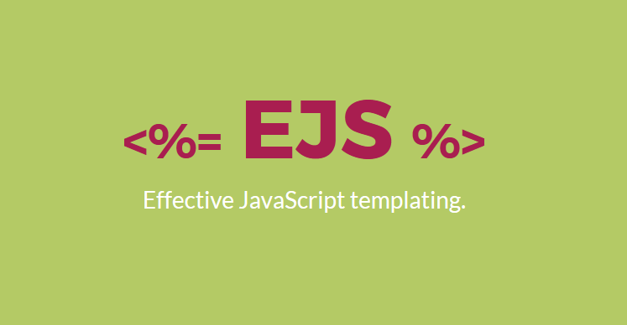



TECNOLOGÍAS A UTILIZAR
Server-side:
NodeJS → Paquetes:
Express: Gestión del servidor.
EJS: Maquetación web.
Axios: Cliente HTTP basado en promesas.
Body-parser: Manejar la solicitud de HTTP.
Node-fetch: Interfaz para realizar peticiones.
Nodemon: Ejecutar la aplicación.

Slide 6
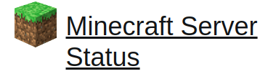
TECNOLOGÍAS A UTILIZAR
Server-side:
APIS
MCSRVSTAT.US
Interacción entre la página web, el cliente y el servicio.

Slide 7

TECNOLOGÍAS A UTILIZAR
Client-side:
HTML 5
Es un lenguaje de marcado que se utiliza para el desarrollo de páginas web.

Slide 8


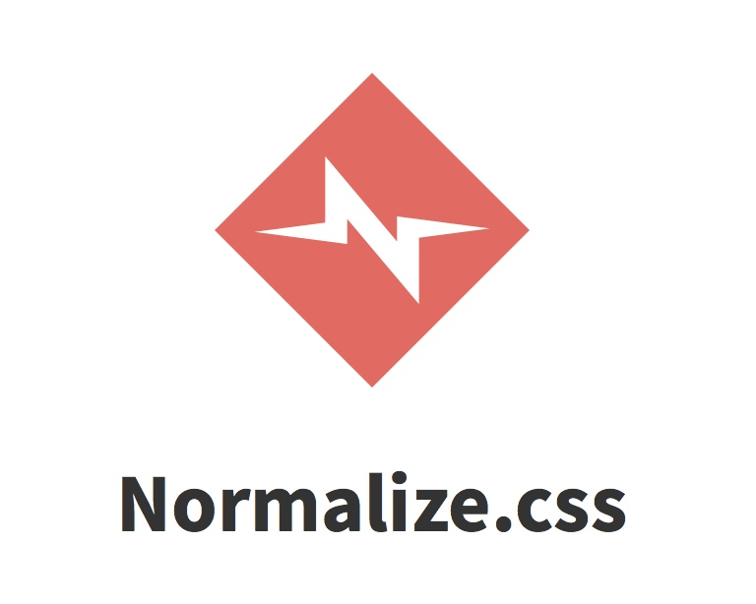

TECNOLOGÍAS A UTILIZAR
Client-side:
CSS 3
Es un lenguaje de diseño gráfico para definir y crear la presentación de un documento estructurado escrito en un lenguaje de marcado.​
Herramientas de estilos: Bootstrap. Normalize.css. TailWind CSS.

Slide 9


TECNOLOGÍAS A UTILIZAR
Client-side:
Javascript / ECMAScript 2019
Es un lenguaje de programación interpretado, dialecto del estándar ECMAScript. Se define como orientado a objetos, ​ basado en prototipos, imperativo, débilmente tipado y dinámico.

Slide 10

TECNOLOGÍAS A UTILIZAR
Client-side:
PHP
Es un lenguaje de código abierto especialmente adecuado para el desarrollo web y que puede ser incrustado en HTML.
Con el cual creé un theme de Wordpress desde 0.

Slide 11

TECNOLOGÍAS A UTILIZAR
Client-side:
MySQL
Es un sistema de gestión de bases de datos relacional desarrollado bajo licencia dual.
Base de datos para Wordpress y Nextcloud.

Slide 12


TECNOLOGÍAS A UTILIZAR
Client-side + Server-side:
Cpanel en Banahosting
NodeJS App: Para la página principal
Wordpress: Para el blog

Slide 13

TECNOLOGÍAS A UTILIZAR
Client-side + Server-side:
CDN
Una red de distribución de contenidos es una red superpuesta de computadoras que contienen copias de datos, colocados en varios puntos de una red con el fin de maximizar el ancho de banda para el acceso a los datos de clientes por la red.
CloudFlare

Slide 14

TECNOLOGÍAS A UTILIZAR
Virtualización cloud:
Docker
Es un proyecto de código abierto que automatiza el despliegue de aplicaciones dentro de contenedores.

Slide 15

TECNOLOGÍAS A UTILIZAR
Virtualización cloud:
Kubernetes
Es una plataforma de código abierto para automatizar la implementación, el escalado y la administración de aplicaciones en contenedores.

Slide 16
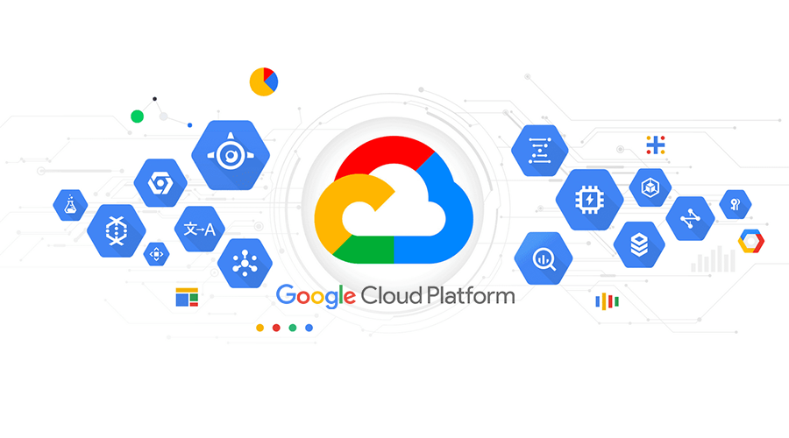
TECNOLOGÍAS A UTILIZAR
Virtualización cloud:
Google Cloud SDK CLI

Slide 17

TECNOLOGÍAS A UTILIZAR
Virtualización local:
Proxmox

Slide 18

TECNOLOGÍAS A UTILIZAR
Gestor de clusters:
Rancher
Es una herramienta de código abierto para orquestar múltiples clústeres, permite implementar, administrar y proteger los clusters de Kubernetes a un nivel empresarial.

Slide 19

TECNOLOGÍAS A UTILIZAR
VPN:
OpenVPN
Es una herramienta de código abierto que ofrece conectividad punto-a-punto con validación jerárquica de usuarios y host conectados remotamente. Va a ser instalada dentro de una Raspberry Pi.

Slide 20



TECNOLOGÍAS A UTILIZAR
Otras herramientas:
IDE: Visual Studio Code
GIT: GitLab (código en desarrollo), GitHub (código en producción y pipeline CI en GitHub Actions)

Slide 21
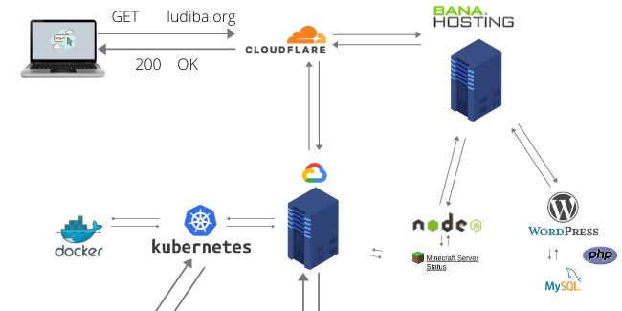
DIAGRAMA DE TECNOLOGÍAS

Slide 22
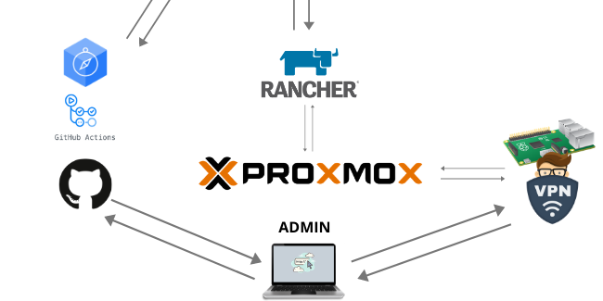

Slide 23
DEMOSTRACIÓN
Página web principal (NodeJS): https://ludiba.org
Blog web (Wordpress): https://blog.ludiba.org
Directorio de imágenes (Docker): https://hub.docker.com/u/redxlus
Repositorio del código (Github): https://github.com/RedxLus/open-source-hosting
Proxmox y Rancher (Gestión)

